Slide 1
最新のITトレンドとビジネス戦略
2015年4月15日

Slide 2
ビジネスの変革を牽引するテクノロジー・トレンド 2015
オープン化
スマート化
人工
知能
ITビジネス から
デジタル・ビジネス へ
IoTの普及は現実社会のデジタル・データ化を加速する。また、ロボットや3Dプリンティングの登場は、「情報」の受け渡しを越えた機械と人間との新しい係わりを生みだしている。
日常生活や社会、経済に関わる活動は、これまでにも増して「デジタル」が広範に支える時代を迎えようとしている。
OSS
ロボット
ソーシャル
コンテクスト
テクノロジー
ビッグデータ
SaaS
スマート
アシスタント
ビジネスを牽引する3つの
ドライビング・フォース
オープン化
OSS（Open Source Software）に牽引され、データ、ハードウェア、人のつながりなどがオープン化する。
スマート化
人工知能（AI: Artificial Intelligence）に牽引され、新しい人と機械との関係が模索される。
サービス化
クラウド・コンピューティングに牽引され、インフラ、プラットフォーム、アプリケーションの全てのレイヤーでサービス化が促進される。
コンテナ
仮想化
Docker
PaaS
ウエアラブル
モバイル
SDi
IaaS
Software Defined
Infrastructure
IoT
新ハードウェア
テクノロジー
ベアメタル
SSD など
ITから
Information Technology
DTへ
Digital Technology
ソフトウェア
によって
定義された
システム基盤
クラウド
サービス化
Notes:
数多くのセンサーが組み込まれネットにつながるスマートフォンやウェアラブルは、私たちの日々の活動をデジタル・データ化するデバイスとして、既に広く使われるようになりました。また、IoTの普及は、さらに広範な私たちの日常や社会活動のデジタル・データ化を加速してゆくことになるでしょう。
ソーシャルメディアもまた、そこでやり取りされる会話や画像、動画は人工知能によって解析され、世の中の話題や商品・サービスについての評価、人と人のつながりがデジタル・データ化しています。
気がつけば、私たちの現実社会は、ことごとくデジタル・データでネットにつながり、多くの恩恵を得る一方で、様々に利用される時代を迎えています。
また、自律走行車やロボット、3Dプリンティングの普及は、機械と人間との新しい係わりを生みだそうとしています。
このようなテクノロジーのトレンドは、私たちの日常に様々な変化をもたらし、社会、経済に関わる活動もまた変化します。
私たちは、これまで「情報（Information）」を処理し、それを受け渡すテクノロジーに牽引され、生産性や利便性を高めてきました。しかし、これからは、より広範な生活や社会の活動をデジタル（Digital）化するテクノロジーが、「人間しかできなかったこと」を代替し、「人間にできなかったこと」をも可能にする時代を迎えようとしています。
私たちは、このような時代の大きな節目に立たされているのです。ならば、より視野を広げ、これからのビジネスを捉えてゆくために、あえてデジタル・ビジネスという言葉を使ってみてもいいかもしれません。
ITビジネスという言葉が、時代にそぐわないという訳ではありません。ただ、これまでITビジネスは、「システムを作り、それを使わせる」ビジネスとしての歴史を歩んできました。その既成概念を取り払い、「デジタルの価値を活かす」ビジネスへと、自らの役割を再定義してみてはいかがでしょうか。そのような意味から、デジタル・ビジネスという言葉をあえて使ってみてはどうかという提案です。
ビジネスを牽引する3つのドライビング・フォース
これからのビジネスは、「オープン化」、「スマート化」、「サービス化」といった3つのドライビング・フォースに牽引されてゆきます。
オープン化
OSS（Open Source Software）に牽引され、ソフトウェアに留まらず、データやハードウェアのオープン化を加速します。さらには、モバイルやウェアラブルのさらなる普及、IoTの登場、ソーシャルメディアの一層の活用は、人のつながりや世の中のできごとをこれまでにも増してデジタル・データ化し、さらにはオープン化してゆくことになるでしょう。そして、デジタルに支えられた社会インフラは、ますますオープンになり、私たちの日常や社会に深く関わってゆきます。
スマート化
人工知能（AI: Artificial Intelligence）に牽引され、ロボットやスマート・アシスタントなど、新しい人と機械との関係が生まれます。また、こちらの意向や行動を先読みして仕事をしてくれるコンテキスト・テクノロジーの進化は、利便性や生産性だけではない、新しい機械の活用のあり方を産み出す力となります。
サービス化
クラウド・コンピューティングに牽引され、インフラ、プラットフォーム、アプリケーションの全てのレイヤーでサービス化が促進されます。ビジネスもまたモノを扱うことからサービスを扱うことへと重心を移してゆきます。例えば、センサーやカメラが組み込まれた冷蔵庫がネットにつながり、人工知能が、入っているものを常時把握できるしくみが実現すれば、冷蔵庫という「モノ」は無料で提供され、食品の自動配達や食材・レシピの提供という「サービス」で儲けるビジネスが登場するかもしれません。このように、モノはサービスを構成する一部と成り、サービスがビジネスの主体となる時代がますます拡がってゆきます。
テクノロジーのトレンドを支えるキーワード
ではどのようなキーワードがこのトレンドを支えてゆくのかを解説します。
SDi（Software-Defined Infrastructure）
サーバーやストレージ、ネットワークなどのITインフラを構成するシステム資源が仮想化できるようになると、これら全体をひとまとめにして、ソフトウェアへの設定だけで、システム全体を構成、管理、制御できるようになります。この考え方が「SDI（Software-Defined Infrastructure）」です。VMwareなどは、これをSoftware-Defined Data Center（SDDC）、IBMは、Software-Defined Environment（SDE）と呼び、それぞれの思惑を込めて使い分けています。
SDIでは、予め全体の必要量を想定して、物理的なシステム資源を用意しておきます。これは、「リソース・プール」と呼ばれています。このリソース・プールから、利用者は必要な機器構成や機能をソフトウェアへの設定だけで、取り出し、組合せて利用すること、構成変更や追加、削除もできるようになります。物理的な導入・据え付けやネットワーク接続といった作業は必要ありません。今後のIT利用は、このようなITインフラの上で展開されてゆくことになります。
コンテナ型仮想化（Docker）
「Docker」とは、Docker社が提供するLinux用のコンテナ管理ソフトウェアです。MicrosoftもWindows AzureでのDockerのサポートを表明しており、サーバーを仮想化する仕組みとして、今後重要な役割を担うことになりそうです。
Dockerもハイパーバイザ型サーバー仮想化と同様に、物理的なサーバーのシステム資源を見かけ上分割して、個別独立したシステムとして提供するために使われます。しかし、サーバー仮想化で使われているハイパーバイザではなく「コンテナ」と言われる別の方法を使います。
コンテナ型は、ハイパーバイザ型に比べ、システム資源のオーバーヘッドが少ないため、同じの性能のハードウェアであっても、より多くの仮想化されたシステム資源を作ることができます。また、ハイパーバイザ型で仮想サーバーを提供しているクラウド・サービス（IaaS）は、ひとつの仮想サーバー上にさらに仮想サーバーを重ねて稼働させる（二重の仮想化）をサポートしていないケースがほとんどです。しかし、コンテナ型仮想化では、その制約をうけません。そのため、コンテナ単位でIaaS間を移動させることも容易で、セキュリティや可用性の必要から異なるIaaSを組み合わせて使うような場合に重宝です。また、コンテナは、それを起動させるためにハイパーバイザ型のように仮想マシンとOSを起動させる手間がかからないため、極めて高速です。
このような軽量、可搬性の高さは、仮想化の新しい選択肢として注目されることになるでしょう。
新しいハードウェア・テクノロジー（ベアメタル、SSD）
仮想化されたサーバーは、管理の利便性をもたらす反面、性能の安定を確保することは難しくなります。特にバッチ処理など処理の終了が性能に左右されるアプリケーションにとっては課題です。
そこで注目されるのがベアメタルです。IaaSで利用するサーバーを仮想マシンとしてではなく、物理マシンとして調達する仕組みで、IBMのSoftLayerはこれをひとつの特徴としていています。物理サーバーを調達できるといっても、それらは全てソフトウェア的な設定作業、つまり「セルフサービス・ポータル」から利用でき、物理的作業を伴わない点に於いては、仮想サーバーを扱うのと違いはありません。
もうひとつ注目すべきは、SSDストレージ、あるいは、フラッシュストレージの動向です。ストレージと言えば、モータードライブを必要とするHDDが主に使われています。しかし、高速化、高密度化、低消費電力化では限界が見えています。これをブレークスルーするのが不揮発性半導体記憶素子を使ったフラッシュストレージです。
これまでは、比較的高価であったために用途も限定されてきましたが、低価格が急速に進み、MySQLやPostgreSQL、MongoDBといったIOPS（Input/Output per second）の大きいデータベースのストレージに利用することなどの需要の高まりと共に注目されています。
Google Cloud Platform、AWSなど、主要なクラウド事業者も相次いでSSDベースのストレージ・サービスを提供し始めています。
IaaS
ITインフラを提供するクラウド・サービスがIaaSです。このサービス領域はコンテナ型仮想化、ベアメタル、フラッシュストレージなどを取り込んで差別化を図りつつありますが、コモディティ化がすすみつつあり、価格競争の様相を呈しつつあります。
また、性能が高まり、価格も低下し続けることから、ITインフラを自ら所有する必然性は低下してゆきます。そのため、ITインフラは所有から使用への流れが加速してゆくことになるでしょう。
IoTとビックデータ
私たちの日常は様々な「モノ」に囲まれています。PCやスマートフォン、ウェアラブルと呼ばれる身につけるデバイス、家電製品や住宅、自動車や鉄道などの生活に欠かせない設備、道路に設置された機器や気象・環境観測機器、工場で働く産業用ロボットや工作機械などが、私たちの日常を支えています。これらが、いまインターネットにつながろうとしているのです。
インターネットにつながるモノの数は、2009年時点で25億個あったそうですが、2020年には300億個以上になるとか500億個になるとか言われています。いずれにしても膨大な数のデバイスやモノが、インターネットにつながろうとしています。
既に私たちは、PCやスマートフォンで文字や写真、音声といったデータを生みだし、そこに組み込まれたGPSやセンサーが、私たちの動作や行動をデータ化しています。また、モノに組み込まれたセンサーが、その動きや周辺の状況をデータ化しています。私たちの日常生活や社会活動が広範にデータ化され、インターネットを介して、集められる時代を迎えようとしています。このような仕組みは、「IoT（Internet of Things）」と呼ばれています。
膨大な数のデバイスやモノから生みだされ急速な勢いで増え続けるデータは、「ビッグデータ」と呼ばれており、そこには現実世界に関わる様々なデータが集められているのです。これを統計手法や人工知能を使って分析し、わかりやすい表現で「見える化」することで、様々な知見やノウハウを取り出すことができます。
このような一連の仕組みは、もはや一企業が所有できるものではありません。クラウド・サービスの中に組み込まれ、サービスとして提供されて行くでしょう。また、それを支えるテクノロジーはOSSに牽引されています。データの一部はオープンデータとして提供されるようになります。
PaaS
ソフトウェアやデータは、今後サービスとして利用されるようになります。当然、それらを使用する開発、実行基盤もまたサービスとして提供されるようになります。それが、PaaSです。IaaSが価格競争で利益を確保できなくなりつつある中、主要なクラウド・サービス・プロバイダーは、PaaSに収益基盤を移しつつあると行っても良いでしょう。AWS Elastic Beanstalk、Google App Engine、IBM Blue Mix、HP Helionなどがこれに相当します。クラウド・サービスは、開発、実行基盤としての利便性や機能の充実を競う時代へと移り始めています。
SaaS
IaaS、PaaSへとクラウド・サービスの収益基盤は、より上位のレイヤーにシフトしつつあります。この傾向は、さらに上位のSaaSへとシフトすることになるでしょう。上位のビジネス・プロセスにて差別化を進めることで競争優位を継続的、固定的に維持しようという戦略をとるものと考えられます。
主要なクラウド・サービス・プロバイダーが、マーケットプレイスに積極的なのはこのような背景があります。Salesforce.comのAppExchange、AmazonのAWS Marketplace、MicrosoftのMicrosoft Azure Marketplace、IBMのCloud Marketplaceなどがこの動きに対応しています。
また、OracleのSaaSビジネスの拡大、SAPのSassesFactors、 Concurなどの一連のSaaSサービス事業者の買収もまた同様です。
これによって、PaaSも含めた上位レイヤーにおいて、エコシステムを働かせ、サービス全体の魅力を高め、顧客を囲い込もうという戦略であり、今後はこの領域での各社の競争が加速することになるでしょう。
ソーシャルとウェアラブル・モバイル
TwitterやFacebookなどのソーシャルメディアが、人のつながりを大きく変えることになりました。面識のあるなしにかかわらず、関心や興味、感性で共感しあえる人たちが、ソーシャルメディアで知り合い、つながり、地域を越えて言葉や写真、動画を共有し、連絡を取り合える仕組みが出現したのです。既に、Twitterのユーザー数は、2億5千万人、Facebookは、13億人を越えています。このような、これまでの人類史上なかった世界規模での人のつながりは、ビジネスばかりでなく、価値観や文化、思想や政治、経済に大きな影響力を持つようになったのです。
これを別のとらえ方をすれば、人のつながり、世の中の話題や関心事、商品やサービスの評価や批判などの人間の活動をデジタル・データ化するプラットフォームであると言うことです。モバイルやウェアラブルも多くのセンサーを組み込んだネットワークにつながるデバイスであり、人間の行動をデジタル・データ化するプラットフォームと言うことになります。IoTとともに、これらは現実社会をデジタル・データ化する仕組みとして、ますます大きな役割を担うことになるでしょう。
ロボットとスマート・アシスタント
ロボットやスマート・アシスタントなどのスマートマシンは、人と機械との係わり方を大きく変えてしまいます。例えば、話しかけるだけで仕事をこなしてくれる。こちらの意向や行動を先読みして仕事をしてくれる。安全快適にヒトやモノを輸送してくれる。このような快適な未来を実現してくれます。
一方、これまで人間にしかできないと考えられていたことを代替できるようになれば雇用を奪ってしまうかもしれません。そうなれば、私たちの生活はどうなってしまうのでしょうか。政治や経済にも大きな影響をあたえることになるでしょう。
ITの進化は、これまで人間活動の生産性を高め利便性をもたらすものとして、私たちに大きな恩恵をもたらしてきました。スマートマシンもまた、そういう常識の延長線上に生まれてきました。しかし、その進化の行き着く先は、本来主体であるはずの人間をも代替してしまうかもしれないのです。
18世紀半ばから19世紀にかけて起こった「産業革命」も、20世紀の「自動化」も、人間の労働のあり方を変えてきたことにおいては、変わりがないという考えもあります。しかし、スマートマシンがこれらと根本的に違うのは、人間にしかできなかった知的な活動が機械に置き換わることです。「産業革命」も「自動化」も、その意味に於いては、人間が主導権を握り、コントロールできたのです。これこそが、スマートマシンが画期的であり、破壊的である所以なのです。
SIビジネスに当てはめてみれば、システムの運用や開発の多くは、スマートマシンに置き換えられてゆくでしょう。そうなれば、これまでの人月積算を前提とした収益構造は成り立たなくなります。
この進化の潮流に抗うことはできません。ならば、このスマートマシンをうまく使いこなし、より付加価値の高いビジネスへと自らの役割を変えてゆくしかないのです。
このテクノロジーは、これからのビジネスに広く影響を与え、ビジネスのこれまでの常識を大きく変えてゆくことになるでしょう。
コンテキスト・テクノロジー
「ドアノブに手をかけるとウェアラブルとの通信でロックが解除される。寒い冬の夜、帰宅時間にあわせて室温は自分好みになっていた。ドアを開けると明かりが灯り、お気に入りの曲が流れ始める。風呂も適温だ。
帰宅時間は、スマートフォンのGPSや電車の運行情報などから予測されていた。お好みの室温や帰宅したらすぐ風呂に入ることなどは、室温を調整するサーモスタットや給湯器がいつの間にか覚えてしまった。
一息ついて、テレビをつけると、自分の好みに合った番組が録画されていて、そのリストが表示される。さあ、どの番組から見ることにしようか・・・」
コンテキスト・テクノロジーが実現しようとしている未来です。コンテキストとは、「文脈」、「背景」、「脈絡」を意味し、コンピュータがユーザーの事情や背景を知り、必要とするサービスを的確に予測したり、判断したりできるようになるでしょう。
この動きは、ウェアラブルやIoTの普及で加速するでしょう。私たちのコンピュータはもはや受け身の機械ではなく、個人を識別し、その人が無意識に望んでいるものさえも予測し、手助けするアシスタントになろうとしています。また、ロボットやスマート・アシスタントによって、機会は日常の中により深く組み込まれてゆきます。
一方で、メールで打ち合わせ日程のやり取りをしていた相手が、予定を早めて前日のフライトでこちらに到着することまで、コンピュータが気を利かせて知らせてくれたとしたらどうでしょうか。もしかしたら、誰かに会うためにこっそりと日程を繰り上げてきているのかもしれません。
コンテキスト・テクノロジーは、生活を便利にし、快適にしてくれそうです。しかし、その一方で、プライバシーをどこまで提供するかは、悩ましいことです。沈黙する権利、情報を削除する権利などが正しく行使され、自らの意志でプライバシーを管理できるリテラシーが求められるようになります。
大きなパラダイム・シフトがすすんでいます。もはや過去の延長線上に未来はないことをしっかりと受け止めなくてはなりません。私たちは、そういう時代の流れを正しく読み取り、ビジネスとしての可能性を模索してゆくことが、求められています。
以上

Slide 3
SIビジネスの現状と課題
Notes:
3

Slide 4
従来型SIビジネスが“ヤバイ”理由
構造的不幸
工数の喪失
労働力の喪失

Slide 5
１．構造的不幸:ゴールの不一致と相互不信
エンドユーザー
情報システム部門
SI事業者
ビジネス価値の向上
売上・利益の増大
新規事業への参入
利便性の向上 など
プロジェクト企画
要件定義・仕様策定
見積金額の評価
見積金額の提示
客観的根拠を要求
工数積算 × リスク％
工数積算 × 単金
ゴール
不一致
仕様通りのコード
誰が、何に、どう使うかが
見えないままに開発
低コスト開発の現場を支える
多重下請け構造
顧客の不満蓄積
開発現場の疲弊
瑕疵担保
納得するまで
改修要求
相互
不信
納得頂くまで
改修作業

Slide 6
２．工数の喪失：ITに求められる価値のパラダイムシフト
価値実現需要
<成果報酬やサブスクリプション>
ITに求められる価値の
パラダイム・シフト
工数削減の取り組み
作らない手段の充実
自動化・自律化・サービス化
工数需要
<人月積算>
工数削減の取り組み
作る工数の削減
ミドルウェア、パッケージ、ツール
工数削減と 需要拡大の均衡
IT需要の拡大
コスト：生産性・期間・利便性
IT需要の拡大
投資：スピード・変革・差別化

Slide 7
２．工数の喪失：人月積算の歴史
COBOL／ファンクションポイント法
ファンクションポイント法は、ソフトウェアがもつ機能数や複雑さによって重みづけした点数を付け、そのソフトウェアにおける合計点数から開発工数を見積方法。
上から順に順次コードを入力する前提で工数を見積もると、単位時間当たりのエンジニアがコードを書く量は、あまり差が出ない。
HW販売
UNIX
オブジェクト指向やWeb
開発生産性が飛躍的に向上。一方で、設計次第で工数が大幅に変動。
そのためファンクションポイント法だけでは見積もりができず、ファンクションポイント法に過去の経験と勘で、規模感を山積みして算出する方法で見積もりを作るようになり、見積もりの精度が低下。
HW販売
メインフレーム
ダウンサイジングとオブジェクト指向の普及により積み上げ方式の見積算定が不可能になった。
HW販売
PC
実態にそぐわない人月積算方式が、そのまま続けられてきた結果、生産性が上がるほどに、工数需要が減少するジレンマに陥っている。
受託開発
受託開発
HW販売
メインフレーム
受託開発
クラウド
使用料
プロフェッショナル
サービス
受託開発
プロフェッショナル
サービス
プロフェッショナル
サービス
プロフェッショナル
サービス
プロフェッショナル
サービス
1960年代半ば〜
1980年〜
1990年〜
2000年〜
2010年〜
メーンフレームの黎明期
プロフェッショナルサービスはハードウェア代金に含まれ実質無償。アプリケーション開発は内製が基本。
メインフレームの普及期
メインフレーム価格低下とともにプロフェッショナルサービスが有償化。アプリケーション開発も需要の拡大と共に外注依存度が拡大。
受託開発全盛期
メインフレームからダウンサイジングがすすみ、開発言語がオブジェクト指向となりプログラマーによる生産性が大きく異なるようになった。
オープン化の時代
受託開発開発が主要な収益源。ハードウェアではほとんど売上利益稼げない時代となった。
クラウドの時代
ハード販売は終焉し自宅開発規模もパースの進化や開発ツールの普及により縮小傾向にある。

Slide 8
３．労働力の喪失：生産年齢人口の減少
2015年
問題
2020年
オリンピック
特需
生産年齢人口
7682万人
7341万人
▲341万人
開発需要
リーマン
ショック
IT業界の“7K”
きつい、厳しい、帰れない、規則が厳しい、休暇がとれない、化粧がのらない、結婚できない
需要があっても人手不足は深刻化する

Slide 9
２．労働力の喪失：生産年齢人口の減少
アプリケーション需要の拡大
選択の余地がないクラウド利用
アプリケーション
SaaS
人材
プラットフォーム
PaaS
求められる
専門性
インフラストラクチャー
IaaS
若年人材の不足

Slide 10
従来型ＳＩ事業の構造的限界
クラウドや人工知能などのイノベーション
SaaS適用領域の拡大
SDI(Software Defined Infra.)
Infrastructure as a Code
運用の自動化・自律化
受託開発業務
の減少
インフラ販売・構築
業務の減少
運用業務
の減少
これまでのSI事業が難しくなる理由
既存収益モデル
の崩壊
既存スキル・人材
の不適合
採用できる
若者人材の減少
既存開発スキル
の限界
開発・運用方法
の変革
ライセンス販売
の減少
アジャイル開発
DevOps
OSS
ビジネス・スピードの加速

Slide 11
2015年問題の本質
大規模プロジェクト
2015
2016
2017
マイナンバー制度
社会保障と税の共通番号制度
番号配布
運用開始
電力小売り自由化
施行
日本郵政グループ
システム刷新
順次運用開始
みずほ銀行
勘定系システム刷新
運用
開始
マイナンバー制度（社会保障と税の共通番号制度）
2015年10月番号配布。2016年1月に運用開始。
2015年、全国の地方自治体や政府機関のシステム改修が集中。
銀行預金や医療に関する情報もマイナンバーに紐付けされ、企業も従業員の給与支払いなど
のシステムを改修が必要。
電力小売り自由化
2016年4月から施行。
新電力会社は、料金計算や顧客管理などのシステムを新規開発。
電力会社から送配電部門を切り離す「発送電分離」など電力改革に伴うIT需要は1兆円規模。
日本郵政グループシステム刷新
2014年度から2016年度までに4900億円を投じてシステムを刷新。
ピーク時には1万人の開発要員が必要。
みずほ銀行勘定系システム刷新
2017年1月に運用開始。
投資規模3000億円以上、ピーク時8000人規模の開発体制。
2015年は開発とテストの作業が集中。
既存テクノロジーや
開発手法を前提
としたプロジェクト
スキルの停滞

Slide 12
ポストSIビジネスの可能性
Notes:
12

Slide 13
従来型SIビジネスの因数分解
収益モデルとしての
SIビジネス
イノベーション
ビジネス ＞ テクノロジー
人月単価の積算
+ 完成責任
崩壊
SIビジネス
ポストSIビジネス
顧客価値としての
SIビジネス
最適化された
組合せの実現
拡大
テクノロジー
新たな収益モデル

Slide 14
新しい収益モデルの可能性
経費化
初期投資の軽減・削減
ビジネス変化への即応
販売
物品・ライセンス
工数
人月積算
ユーザー
サブスクリプション
ソニックガーデン
納品のない受託開発
ゴールの共有
レベニューシェア
日本ユニシス
イオン・モール
成果報酬
NTTデータ
ANA・新貨物基幹システム
ストック収益化
利益拡大
顧客の囲い込み
ベンダー

Slide 15
SI事業者が直面する課題
環境変化の圧力
ドライビング・フォース：オープン化、スマート化、サービス化
テクノロジー：IoT、ビッグデータ、人工知能など
市場環境：グローバル化、不確実性増大、ビジネス・スピード加速
収益の源泉を「工数の提供」から「ビジネス価値の提供」にシフト
ビジネス価値＝スピード・変革・差別化
開発工数を減らす。
顧客資産を減らす。
スピードと変更に対応する。
サブスクリプションや成果報酬
社内特区や別会社
外部との異文化交流
お客様の期待に応えるためには
どのような対策を取るべきか
「何でもできます」、「何でもやります」は、差別化にならない。
グローバルに踏み出せなければ、成長のチャンスを失う。
クラウド・ネイティブのノウハウなくして、ビジネスチャンスは生まれない。
Notes:
「工数の喪失」、「ユーザー企業の期待の変化」、「労働力の喪失」は、工数の提供で収益を上げるビジネスを難しくしつつあります。今後は、スピード・変革・差別化をITによって実現すること、すなわちビジネス価値の提供で収益を上げるビジネスへとシフトしてゆかなくてはなりません。
ビジネス価値を追求すれば、スピードと変更に即応できなくてはならず、これまでのウォーターフォール型のやり方では通用しなくなるでしょう。また、案件規模は縮小し、クラウドの利用が普及すれば、顧客資産を減らさなくてはなりません。工数の提供や設備機器、ライセンスの販売で、ビジネスを拡大することとはできず、この点に於いてもこれまでとは相反する収益構造を必要としています。
これに対処するためには、サブスクリプション（月額定額）や成果報酬など、新たな、そしてお客様にとって納得感のある収益モデルを模索してゆく必要があります。しかし、新しい収益モデルは、従来の基準では業績を評価できません。しかし、同じ企業組織の中で取り組もうとすれば、従来の価値観や意志決定基準に邪魔されて、思うようにすすまないかもしれません。特に、伝統のある企業にあっては、容易ではないでしょう。
それでも、新しいことに取り組もうと思えば、経営者の強い意志で、従来の業績評価にとらわれない特区のような組織を作るか、思い切って別会社にすべきです。これにより、人事や給与を独自の基準で行えるようになります。また、どんなに優秀な人材であっても、社内の人材に頼る限りは、上司や経営者の顔がちらつき、思い切った決断が下せなくなります。また、染みついた思考様式をそう簡単に変えることはできず、発想が貧弱になるかもしれません。この状況を打開するためには、社内の人材にだけ頼らず、ベンチャー企業との提携や協業、外部人材との連携を深めることも考えてゆくべきです。
このような取り組みをすすめてゆく上で、意識しておかなければならないことがあります。まず、冒頭に申し上げたような環境の変化は、これまでに無く高い専門性を求められるようになることです。自らの専門をしっかりと持った企業の需要が高まってゆくと考えられます。「何でもできます」、「何でもやります」は、ユーザー企業にとってはありがたい話ですが、もはやそれだけでは、差別化できないことを肝に銘じなければなりません。
また、国内市場の成長性についても考えておく必要があります。国内市場は、今後数年は、年平均1パーセントにも満たない成長と予想されています。一方、日本を除くアジアでは10%程度の成長が期待されています。もし、より大きな成長を模索するのであれば、グローバルに踏み出すことも視野に入れておくべきでしょう。
さらにクラウド・ネイティブの需要拡大にも対処できなくてはなりません。パブリック・クラウドが、基幹業務システムの受け皿として存在感を高めつつあります。それらは、既存のオンプレミスを移行するのではなく、はじめからクラウドでシステムを構築する需要も拡大しています。そのため、オンプレミスでのノウハウしかなく、クラウドへの移行や構築、運用に対応できないままでは、ビジネスのチャンスを逃すことになります。
ところで、工数提供の対価として収益を得る「人月ビジネス」ですが、このやり方が、一切ダメで、将来性もないと申し上げるつもりはありません。人月ビジネスであっても、付加価値が高く、高い専門性や特殊性を求められる業務であれば、十分に高い利益率を確保できるでしょう。例えば、IoTや人工知能などに関わるプログラミング、オンプレミスの基幹業務をパブリック・クラウドへ移行するエンジニアリング作業、クラウド・ネイティブなアプリケーション・サービスのビジネス開発や構築のコンサルティングなど、高い需要の伸びが期待されますが、人材の供給が追いつかない領域などがこれに相当します。ただ、この場合でも、そのような人材の絶対数を確保することは容易ではありません。そのため利益率は高くても、ビジネスの規模を拡大することは困難です。特に、大手SI事業者の場合、この需要に対応できる人材はいるかもしれませんが、圧倒的多数が、従来型の人月ビジネスに依存しているとすれば、全体としては、収益を拡大することは、難しいと考えられます。
確かに、これまでの人月ビジネスは、収益構造がわかりやすく、論理的で、理解しやすいのは、間違えありません。その上に成立してきた既存のビジネスは、今後ともそのままで続いてゆくでしょう。しかし、SIビジネスは、長年お客様が強い立場にありました。そのため、需要側がビジネスのイニシアティブを取り続けてきたのです。そのため供給側の利益は、継続的に圧縮の傾向が続いてきています。もはやここで利益を増やすことは難しく、限界コストに近づいてゆくであろうことは、既に申し上げたとおりです。
一方、新しい領域では、需要と供給の関係は逆転します。現状では、お客様の立場、すなわち需要サイドが弱いので、高利益を確保できる状況にあるのです。ただ、供給サイドが拡大すれば、この関係はいずれ拮抗し、需要サイドが優位になります。そうすれば、再び利益が出なくなるでしょう。だからこそ、早い段階で新しい領域でのビジネスを軌道に乗せなくてはならないのです。
もはや猶予はありません。いち早くビジネス価値、すなわちスピード・変革・差別化の実現に供するビジネスに転換しなければ、ならないのです。

Slide 16
ポストSIビジネスの選択
クラウド・ネイティブの拡大
クラウド
プロフェッショナル
サービス
クラウド相互
接続サービス
ビジネスと
ITの同期化
SaaS
マーケット・プレイス
専門特化型
クラウド・サービス
PaaS
マネージド・プライベート
クラウド
SaaS＋BPO
ハイブリッドサービス
アジャイル型
受託請負開発
レギュレーション／コンプライアンス
対応型
DC／ホスティング・サービス
内製化支援サービス
上位レイヤ志向の拡大
林雅之氏の資料を参考に作成 http://cloud.watch.impress.co.jp/docs/news/20150218_688718.html
Notes:
では、具体的に、どのような事業を考えてゆけば良いのでしょうか。2つの大きな需要動向の変化に着目し、事業を考えてゆくといいでしょう
ひとつは「クラウド・ネイティブ需要の拡大」です。パブリック・クラウドを積極的に使い、コストの低減と変更への即応性を担保しようという動きです。パブリック・クラウドへの信任が高まりつつある中で、基幹業務システムをオンプレミスから移行しようという需要が拡大しつつあるように、システム・リソースの選択肢として、その需要が拡大しています。しかし、オンプレミスとクラウドでは、構築や運用の考え方が、異なるところも少なくありません。それが分からないままに移行を失敗する例も少なからずあるように聞いています。
また、オンプレミスの常識を変えることができず、クラウドの特性を生かし切れずコストの削減が十分にできない、変更への柔軟性が活かしきれないといった事態も生まれています。この状況に対処するには、「クラウド・ネイティブ」の常識とスキルを持った人材やそれを活かす仕組みによるサービス需要の拡大が期待されています。
もうひとつは、「上位レイヤ志向の拡大」です。パブリックIaaSの価格競争は、熾烈を極め、クラウド・サービス事業者がこの領域で利益を拡大することは難しい状況になりました。そこで、各社は、アプリケーションの構築や運用の生産性を高めたり、自動化や自律化により人的な負担を排除したりする上位のサービス・レイヤの充実に動き出しています。クラウド・プロバイダー各社のサービス・メニューの充実は、まさにこのレイヤに重点が置かれています。AWSの各種新しいサービス、IBMのBlueMixやMicrosoftのWindows Azure App Service、Google App Engineなど、この戦略に沿って、それぞれに強化、拡充に力を入れはじめています。また、Red hatのJBOSSなど、オンプレミスでも、開発や運用の生産性や効率を上げるための製品に力を入れています。
このような動向を理解する上で、注意しなければならないのは、これらサービスや製品が、米国のものであるということです。
米国では、ITエンジニアの7割がユーザー企業に属し、自前で行う割合が高いため、インフラ構築やアプリケーション開発、運用の生産性の向上は、ユーザー企業の省力化を進め、人件費の削減や需要の高い業務領域への人材の移動を容易にしています。
一方、我が国は7割がITベンダーやSI事業者に所属し、開発や運用の多くを彼らが引き受けています。そのため工数の下がるこのようなサービスの拡充には抵抗があり、上位レイヤへの拡大の足かせとなっています。
ビジネス・スピードの加速やITを前提とした新しいビジネス・モデルによる競争力の強化は、グローバルな競争の中で益々その必要性を高めています。つまり、ビジネスのスピードとITのスピードを同期化しなければ、競争力を維持できない時代へと変わりはじめているのです。このようなユーザー企業の経営環境の変化が、「クラウド・ネイティブの拡大」と「上位レイヤ志向の拡大」を牽引することになるでしょう。
では、どのような具体的な取り組みが考えられるのか、このチャートに掲載した12のビジネス・ケースについて、見てゆきましょう。

Slide 17
ポストSIビジネスの選択
クラウド・ネイティブに特化したサービス
クラウド
プロフェッショナル
サービス
クラウド・コンサルタント
野村総研、アイレット： AWSに対してのみサービスを提供する特化型
プリスコラ： 全体設計を行うクラウドコンサルタント
ウフル、テラスカイ： 構築・運用・保守を行うクラウドインテグレーター
ジグソー： 複数サービスを取り扱い各サービスの窓口としてニーズにあわせた提案
スカイアーチ、ハートビーツ： 運用に特化
クラウド・システム・インテグレーター
クラウド・・アプリケーション開発管理
クラウド運用管理
クラウド相互
接続サービス
米EquinixのEquinix Cloud Exchangeや、米VerizonのSecure Cloud Interconnect、ビットアイル（ビットアイルコネクト）：
複数のクラウド事業者との相互接続
ビジネス・スピードとITの同期化を支えるサービス
SaaS
SAP、Oracle、Microsoft 他多数の事業者
専門特化型サービス
IBM/SoftLayer： 業界業務プロファイル
マーケットプレイス
Salesforce: AppExchange、Amazon: AWS Marketplace、Microsoft: Microsoft Azure Marketplace、IBM: Cloud Marketplace
PaaS
IBM： BlueMix / Microsoft： Azure App Service / HP： Helion / AWS： Elastic Beans Talk
Saleceforce: Salesforce1 Platform / Google: Google App Engine / サイボーズ: Kintone / MBaaS など
クラウド・ネイティブと従来型を仲介するサービス
マネージド・プライベート
クラウド
パブリッククラウドの提供形態に加えて、管理プラットフォームなどを組み合わせることで、より顧客のニーズに最適化した形にカスタマイズしたサービス
アジャイル型
受託開発
アジャイル開発の手法を駆使し、スピードと変更の自由度を担保した受託開発（サブスクリプションが現実的）
レギュレーション／コンプライアンス
対応型
DC／ホスティング・サービス
日本固有のコンプライアンス対応や高度なセキュア対応が求められる業務処理、アーカイブ、バックアップ対応
ビットアイル、キャノンITソリューションズ、NTTコミュニケーションズ、新日鉄住金ソリューションズ、TISなど
従来型を補完するサービス
SaaS＋BPO
ハイブリッドサービス
SaaSに加え付帯する人的業務もBPOとして受託し一括して受託
新日鉄住金ソリューションズ: NsexpressⅡ、SanSan: 名刺管理サービス
内製化支援サービス
情報システム部門の内製力を強化支援するとともに、顧客内部に入り込み一体となって開発を支援
Notes:
クラウド・ネイティブに特化したサービス
既に述べたように「何でもやります」、「何でもできます」は、少なくともクラウド・ビジネスの世界では差別化の要因にはなり得ません。むしろ、積極的に特定のサービスや事業領域に特化し、その専門性を極め、競争力を担保しようというのがこのサービスです。
米国のTechnology Business Research社は、このビジネス領域を「クラウド・プロフェッショナル・サービス」と定義し、次の4つのビジネスに分類しています。
Cloud Consulting （クラウド・コンサルティング）
Cloud Systems Integrations（クラウドシステムインテグレーション）
Cloud Applications Development and Maintenance（クラウドアプリケーション開発管理）
Cloud Operations, Management and Maintenance Service（クラウド運用管理）
このビジネス領域で実績を上げている企業も出始めています。例えば、野村総研やアイレットのようにAWSに特化したシステムインテグレーションや運用管理サービスを行っています。また、ジグソーのようなクラウドに特化し複数のサービスを取り扱い、各クラウド・サービスの窓口として、ニーズにあわせた提案を行うなどのサービスは、成果報酬型や高額単金での工数提供でのビジネスが期待できる領域です。
また、クラウドの運用に特化した「クラウド運用管理サービス」は、クラウド・ネイティブに向かおうとする顧客のスキルや人材の不足を肩代わりし、その需要に応えています。また、「クラウド相互接続サービス」のようにクラウド・ネイティブのシステム基盤や業務領域を支えるサービスも今後の需要拡大が期待される領域です。これらは、サブスクリプションでのビジネスが期待できます。
ビジネス・スピードとITの同期化を支えるサービス
ビジネス・スピードの加速にITが追従するには、システム資源の調達や構築、開発や運用も加速されなくてはなりません。それを支える手段として、「SaaS」、「専門特化型クラウド・サービス」、「PaaS」が考えられます。
「SaaS」は、業務アプリケレーションをクラウド・サービスとして提供するもので、企業規模の大小にかかわらず多くの企業が参入しています。Worldwide Cloud Applications Market Forecast 2014-2018 2014.7によると、クラウドアプリケーションの2014年から2018年までの年平均成長率は、コンテンツ系が38.0%と最も高く、SCM（27.2%）、eCommerce（24.6%）と続いています。また米国の451 Researchの調査では、今後2年でホスティング・サービス上で利用する予定のあるアプリケーションは、Databaseが57%と最も多く、続いてEmail（54%）、ERP＆CRM等（49%）と続いています。クラウド・サービス事業者にとっては、どれだけデータベースの選択肢をもっているか、というのは大きな差別化となるでしょう。いずれにしろ、今後エンタープライズ・アプリケーションのSaaS需要は拡大してゆくことになり、サービス事業者もビジネス規模の拡大を狙い、この領域でのサービス充実を一層はかってゆくものと予想されます。
「専門特化型クラウド・サービス」として、例えば、IBM/SoftLayerは、金融プロファイル、ゲーム業界プロファイル、SAPグローバル展開プロファイル、CRMプロファイルなど、業務業界に特有のソリューションに最適化された構築・運用のパターンを提供することで、システム構築のスピードを加速し、運用の効率化を図ります。また、「マーケットプレイス」もこのサービスと連携し、調達や構築のスピードを補完します。Salesforce.comのAppExchange、AmazonのAWS Marketplace、MicrosoftのMicrosoft Azure Marketplace、IBMのCloud Marketplaceなどがこれに対応します。
また、「PaaS」は、開発や実行環境を提供してくれます。従来であれば、この環境を構築・運用するために多大な労力やコストを必要とし、高い専門スキル求められました。これに対してPaaSは、これら人的負担をなくし、スピードを担保するだけではなく、IoTや人口知能などの最新のテクノロジーを自社のシステムに組み込むことを容易にし、ITの利用価値を高めることが期待されます。IBMのBlueMixやHPのHelionなど、オープン・ソースであるCloud Foundryを基盤とするものや、MicrosoftのWindows Azure App ServiceやAWS、Salesforce.comのSaleforce1 Platform、Google App Engine、サイボーズのKitoneのように独自のサービスで囲い込みを図ろうとしているものがあります。
これらビジネスでは、従来型の受託開発と比べて、短期間に開発できること、また変更への柔軟性が期待できることから、これを付加価値として高額単金での工数ビジネスを展開できる可能性があります。この場合、同様の成果物に対するお客様の支払額は低く抑えられることを遡及する方法や、一定のリスクを覚悟でサブスクリプションにし、アジャイル開発と組み合わせることで改善を継続し、利益の拡大を図ることが考えられます。また、ひとつひとつの案件規模は縮小するものの、同様の業務領域に集中し、ノウハウを蓄積することで、業務の回転率を高め案件数の増大と利益率の拡大を狙うことができます。
また、厳密な意味では、PaaSの定義からは逸脱するかもしれませんが、MBaaS（Mobile Backend as a Service）も含めて考えても良いでしょう。モバイル・アプリケーションで汎用的に使われる利用者情報の登録・管理や認証、データの保管、プッシュ通知、課金・決済、ソーシャルメディアとの連携などの機能を、APIを呼び出すことで利用できるようにしたサービスで、負担の多いこれらの開発を不要にし、開発者がアプリケーションの開発に注力できるようにしようというサービスです。appiaries、ニフティクラウドmobile backend、Kli Cloud、baasadyなどがあります。これらは、使用量に応じた従量課金型が多いようです。
さらに最近では、IoT（Internet of Things）を活かしたアプリケーションのバックエンド機能を提供するサービスも登場しています。例えば、ACCESSは、IoT機器およびサービスの開発・運用を効率化する「ACCESS Connect」を提供しています。ACCESS Connectは、デバイス用のSDKとクラウド用のBaaS（Backend as a Service）をパッケージ化し、IoTサービスの開発・運用に必要な技術的な要素を提供しようとするものです。また、フォワードネットワーク社は、IoT機器から提供される膨大なセンサーデータを収集してHadoopなどで分析するプラットフォーム「IoTセンサー解析ベースシステム」を提供しています。
このようにアプリケーション開発の高速化と変更への即応力を高めることを価値としたビジネスの需要は、今後益々拡大してゆくものと考えられます。
クラウド・ネイティブと従来型を仲介するサービス
技術的な問題ではなく、社内的なレギュレーションやコンプライアンス上の理由から、クラウド・ネイティブに躊躇する企業も少なくありません。物理的、地理的にデータの所在や運用実態を把握できなければ心配だという需要は、当面はなくなることはないでしょう。そのためのデータセンターやホスティング・サービスが求められています。これが「レギュレーション／コンプライアンス対応型DC／ホスティング・サービス」です。条件としては、都市型または鉄道の幹線や空港に隣接し交通至便であること、エネルギーコストが低く災害強度に優れていることなどが条件となります。ビットアイルやキャノンITソリューションズ、NTTコミュニケーションズなどは、この点を遡及しています。また、これに加え、新日鉄住金ソリューションズのように、オンプレミスのシステム基盤を、運用も含めでフルアウトソーシングとして受託、さらにはSIで受託開発したアプリケーションの受け皿としての価値も遡及し、ビジネスの拡大を図っているところもあります。
また、受託開発において、ビジネス・スピードの加速に追従する手段として「アジャイル型受託請負開発」が考えられます。
アジャイル型請負開発では、ビジネス価値、つまり、「業務を遂行するうえでなくてはならないプロセスを実現する機能」に絞り込んで開発すべき対象範囲を決めてゆきます。「必要かどうかわからない」「あったほうがいいかもしれない」というものは、対象から外します。そして、おおよその工数と期間の見通しを立てて金額を決め、請負契約を締結します。そのうえで、ビジネス価値で優先順位を決めて、ひとつひとつ完成させてゆくやり方です。開発の途中でこの優先順位が変われば、合意した工数と期間の範囲内で入れ替えることができるので、ユーザーの変更要求に柔軟に対応できます。
重要なところから完成させてゆくので、リスクは開発期間の初期に片寄せされ、期間後期になると重要なプロセスほど多くの検証が入るため、それらのバグは徹底して潰されます。また、後期になればなるほど重要度の低いプロセスになるので、たとえそこで問題が生じても全体に及ぼす影響は少なく、結果的に期間内に出来上がるシステムの完成度は高いものになります。また、請負契約を締結し、金額を確定しているので、日々改善に努め、生産性を高めていけば、原価を低減させ、利益を拡大させることができます。
「マネージド・プライベート・クラウド・サービス」は、パブリック・クラウドの基盤を利用し、お客様個別のニーズに最適化したカスタマイズを施し、運用管理も含めて提供するサービスです。パブリック・クラウドのようにユーザー企業が自ら物理的なシステム資産を所有することなく、パブリック・クラウド上に自社専用の利用環境を構築し、運用も含めて提供することで、維持管理や運用の効率化やコストの削減を実現するものです。これも、構築に伴う工数やサブスクリプションでの収益が期待できます。
従来型を補完するサービス
SaaSの利用者の多くは、ユーザー企業の業務関係者です。かれらの本来の期待は、システムを使うことではなく、業務目的を達成することです。例えば、契約書や図面などの文書管理であれば、そのデータをスキャンしてシステムに登録すること、原本を安全に保管することは手段であって目的ではありません。ならば、手段に相当する人的な業務も含め、システムと共に丸抱えで提供すれば、顧客の負担は軽減されます。つまり、システム提供者が自らシステムを使い、お客様の業務目的を達成するフルサービスを提供すればいいことになります。これが、「SaaS＋BPOハイブリッド・サービス」です。新日鉄住金ソリューションズのNSexpressⅡやSanSanの名刺管理サービスなどが、これに相当します。この場合は、サブスクリプションと成果報酬の組合せが、収益モデルの選択肢となるでしょう。
また、ビジネス・スピードに追従するには内製化が理想的です。しかし、ユーザー企業にはそれができるスキルも人材もありません。そこで、ユーザー企業の内製化を支援する「内製化支援サービス」が考えられます。この取り組みにより外注依存度は全体として減るでしょう。しかし、内製化を支援することでお客様に新たな価値を提供し、しっかりと食い込むことができれば、むしろ他社は切り捨てられることはあっても、自分達の需要は増えるかもしれません。この場合は、サブスクリプションと工数の組合せが考えられます。
さらに比較的規模の小さい企業の場合、ITを利用したくても専門の知識やスキルを持ったCIOやエンジニアがいないところも少なくありません。このような企業に対して、開発も含む情報システム部門の役割全体を代行するニーズは存在するでしょう。これもまた、内製化支援のひとつのカタチとなるはずです。ソニックガーデンの「納品しない受託開発」は、そんな取り組みです。この場合は、ITの専門家として情報システムにかかわる業務全般を受託するかたちとなります。弁護士や税理士と同様の顧問契約のようなサブスクリプションがふさわしいと考えられます。
また、厳密には、内製化支援とは言えないかもしれませんが、ユニアデックスは、海外に事業拠点や施設を設置する日本企業のITシステムの運用管理業務を代行するサービスを提供しています。
急速にグローバル展開を進めつつある日本企業にとって、海外拠点のIT支援やガバナンスの確保は大きな課題となっています。しかし、海外拠点にはIT従事者が少なく、国内のIT担当者が海外拠点のIT担当者も担っているため、十分な対応ができません。このような課題を解決しようというものです。
もちろんこれ以外にも様々なポストSIビジネスが考えられるでしょう。ただ、「ビジネスとITの同期化」が牽引力となり、「クラウド・ネイティブ」と「上位レイヤ志向」の拡大が進むといったマクロなトレンドを踏まえ、戦略や施策を考える必要があるでしょう。

Slide 18
ポストSIの戦略
システムの独自性
高い
ニッチ
戦略
専門特化
戦略
システムの規模
小さい
システムの規模
大きい
パッケージ
戦略
コモディティ
戦略
システムの独自性
低い
Notes:
ポストSIビジネスを「システムの規模」と「システムの独自性」の２つの軸で、4つの戦略に分けて整理してみることにしましょう。
コモディティ戦略
多くのSI事業者が、いまコモディティの領域にいます。今後ともこの領域でビジネスを継続して行くとすれば、徹底した標準化と価格競争により、規模ビジネスを追求しなければなりません。例えば、AWSやGoogle、Microsoftが繰り広げているIaaSの価格競争やオフショアの拡大などがこれに当たります。
この戦略には、相応の先行投資が必要となります。上記のIaaS事業者大手は何処も数千億円規模の投資を行い規模の経済を追求し、価格競争を仕掛けています。また、標準化を進めることでコストの一層の低減とスピードを差別化の武器としています。
オフショアも、ブリッジSEを介さなければならないやり方では、コストも嵩みスピードも担保できません。標準化の徹底やアジャイル開発の活用などで、これら障害を取り払うことで、コモディティ戦略における競争力を担保することができます。なお、この戦略は、システムの構築や開発、運用に閉じる必要はなく、人的な業務を代行するBPOと組み合わせることで、ビジネス規模の拡大を図ることも可能です。
専門特化戦略
大手SI事業者は、膨大な人材を抱えています。そのため、システム規模が縮小する戦略は、既存の組織規模を維持できず、収益効率も悪くなるので受け入れにくく、営業利益率が低いことから極限まで稼働率をあげなければ、人材を維持できないという課題も抱えています。
その一方で、コモディティ領域で勝負できる体力もありません。いや、体力がないと言うより、何事も「ミニマム・スタート」でしかはじめられず、標準化を苦手とする経営体質が、コモディティ戦略の足かせとなっています。
事業規模を維持し、営業利益率を拡大としたいと考えれば、特定の業務領域に特化することで、その領域で絶対的競争優位を確立する戦略をとることが現実的です。
例えば、SAPは、エンタープライズERPでは、絶対的なシェアを確保し、その市場での地位を確実なものにしようとしています。また、IBMは、ハイブリッドクラウドのポジショニングを明確にし、そこでの競争優位を確保しようとしています。Equinixは、クラウド相互接続事業で絶対的な優位を確保しています。他にも金融デリバティブ、プライベート・クラウド基盤の設備提供と構築・運用など、何でもできます、何でもやりますではなく、ある専門領域に特化して、顧客を増やし、結果として規模の拡大を図る戦略をとっています。また、BPOと組合せ規模の拡大を狙うことも可能です。
ただ、そのためには、「専門」を明確にポジショニングし、そこに資源を集中させ、洗練させていかなくてはなりません。
ニッチ戦略
規模は稼げないが、特定のテクノロジーや業務領域に於いては、他社の追従を赦さない存在感を示す戦略です。
同じ「独自性の高さ」を追求する「専門特化型戦略」は、安定と安心を遡及し、規模の拡大を狙うことに重点がおかれます。一方、「ニッチ戦略」は、革新性や特殊性を遡及し、オンリーワンをめざす戦略となります。ニッチも普及が進めば、規模の拡大につながる可能性はりますが、そこを狙わないのが、この戦略の肝といえるでしょう。
狙うべき領域は、現時点で市場規模は小さいが、成長率が「加速」している領域です。例えば、IoTやビックデータ、人工知能やコンテキスト・テクノロジーといった先端テクノロジーです。また、介護や医療など、これからIT化を積極的に進めようとしている領域、あるいは、公共や自治体など、規模こそ小さいが、何処でも抱えている課題で、これまでITの恩恵に浴することのなかった領域なども考えられます。これら領域は、コストの高さと扱いの難しさ故にITの活用がすすまなかった領域です。しかし、クラウドやOSS、スマートフォンの普及は、このような前提を変えはじめています。改めて見直してみることで、ひとつひとつのシステム規模は小さいながらも、ビジネス・チャンスを見つけ出すことができるかもしれません。
パッケージ戦略
徹底した標準化により、低価格で手離れの良い商材を提供する戦略です。なお、ここでいうパッケージとは、パッケージ化された商材を意味するもので、対象は、ソフトウェア、サービス、ハードウェアの全てであり、その組合せも含まれます。SaaSなどもパッケージ商材と考えても良いでしょう。
対象は、SMBばかりではなく、大企業であっても、特定の業務やシステム領域で、この戦略はうまくいくと考えられます。
売り方については、時間をかけた個別商談や人海戦術では効率が悪いので、Webやデジタル・マーケティング、インサイドセールスなど、仕組みによるセールスとマーケティングに取り組む必要があるでしょう。また、仮に個別商談や人海戦術にしても、短時間で商談を成立させられるセールス・ツールの充実など、売り方や売るための仕組みと共にパッケージ商材を開発する取り組みが不可欠となります。なお、標準化された業務を代行するBPOと組み合わせることで規模の拡大を図ることができます。SanSanの名刺代行入力などは、そんな取り組みのひとつといえるでしょう。

Slide 19
ポストSIの戦略
システムの独自性
高い
クラウド
プロフェッショナル
サービス
専門特化型
クラウド・サービス
ニッチ
戦略
専門特化
戦略
内製化支援サービス
レギュレーション
コンプライアンス
対応型
DC／ホスティング・サービス
クラウド相互
接続サービス
マネージド・プライベート
クラウド
アジャイル型
受託請負開発
システムの規模
小さい
PaaS
システムの規模
大きい
マーケット・プレイス
パッケージ
戦略
コモディティ
戦略
SaaS
SaaS＋BPO
ハイブリッドサービス
システムの独自性
低い

Slide 20
新たなビジネス領域へのチャレンジ
システムを使わせるビジネス
システムを使うビジネス
専門特化型
クラウド・サービス
クラウド
プロフェッショナル
サービス
マーケット・プレイス
SaaS
SaaS＋BPO
ハイブリッドサービス
クラウド相互
接続サービス
PaaS
新ビジネス領域
アジャイル型
受託請負開発
マネージド・プライベート
クラウド
Uber : 配車サービス
Line TAXI: タクシー配車サービス
Airbnb:宿泊施設貸し出しサービス
Nest: インテリジェント・サーモスタット
Access: Beacon貸し出しサービス
free: 会計クラウド・サービス
Airレジ: POSレジ・サービス など
内製化支援サービス
レギュレーション
コンプライアンス
対応型
DC／ホスティング・サービス
Notes:
12のビジネス・ケースを「システムを使わせるビジネス」と「システムを使うビジネス」に分けて整理してみる、その多くが、「システムを使わせるビジネス」に位置付けられます。
「システムを使わせるビジネス」とは、ユーザーがシステムを使うために、開発、運用、あるいは、開発のためのコンサルティングやツールの提供を行うなどのビジネスです。これまでの受託開発や派遣業務の延長として、ポストSIビジネスを考えれば、当然のことかもしれません。
一方、「システムを使うビジネス」は、事業者が自らシステムを使い、最終受益者であるエンドユーザーにサービスを提供するビジネスです。
例えば、配車サービスのUber、タクシー配車サービスのLine TAXI、宿泊施設貸し出しサービスのAirbnb、会計クラウド・サービスのfree、POSレジサービスのAirレジなどがあります。また、Googleの配下にあるNestのように、インテリジェント・サーモスタットといわれるハードウェアを販売するとともに、そこから取得できるユーザーの行動情報を、さらなるビジネスにつなげようとしている企業もあります。また、我が国のACCESSは、小売店舗内の顧客行動を取得、分析するサービスを提供する企業にBeacon（近接エリアの位置情報を取得する技術）デバイスを提供し、そのサービスの売上をシェアするビジネスを展開しています。これなど、このタイプのビジネスに位置付けても良いでしょう。また、先に紹介した、新日鉄住金ソリューションズの文書管理サービス「NSexpressⅡ」は、文書管理のSaaS提供に加え、契約書や図面などの紙の原本をスキャンし登録する作業や登録した原本の倉庫保管業務を一括して提供しています。このようなエンドユーザーの便宜に直接応えるシステムとBPO（Business Process Outsourcing：自社の業務プロセスの一部を継続的に外部の専門的な企業に委託すること）を一括して提供するサービスも、これに該当します。
これまで、SI事業者は、自らが「システムを作り、それを使わせる」サービスをしてきました。しかし、後者は、「システムを自ら使うことで、最終の受益者にサービスを提供する」という特徴を持っています。テクノロジーのノウハウと業務についてのノウハウ、さらには、自分達の仕事を「情報システムの構築や運用」に限定しない発想があれば、このようなサービスを提供することも可能になるはずです。

Slide 21
クラウド・ビジネ・プレーヤー
米国立標準技術研究所（NIST）
リファレンス･アーキテクチャー
NIST SP500-292:アクターモデル参照
クラウド・オーディター
クラウドサービスの運用やパフォーマンス、セキュリティなどのアセスメント（評価)を
第三者機関としてクラウド・コンシューマに提供する組織
クラウド・プロバイダー
クラウドサービスを提供する事業者および組織
クラウド・ビジネス
クラウド・コミュニティ
クラウド・キャリア
クラウド・ブローカー
クラウド・イネーブラー
クラウドサービスの利用に
必要なネットワークを
提供する事業者
クラウドサービスの管理や契約締結の仲介事業者
クラウドサービス基盤を構築
するために必要なIT 製品
およびサービスの提供者
クラウド・インテグレーター
クラウドサービスの導入支援を行う事業者
特定のクラウドサービスや
技術の利用者が中心の
情報交換を主目的とした
組織やコミュニティ
クラウド・コンシューマ
クラウドサービスの利用者、および組織に属する管理者

Slide 22
これからの「ITビジネスの方程式」
成 果
スピード
最大
生産量

Slide 23
新規事業の起ち上げ
人材の育成
Notes:
23

Slide 24
新規事業を成功させるための前提
「水道哲学」からの決別
「信頼性が高く、多機能な商品を、安く大量に」
「産業人の使命は貧乏の克服である。（略）水道の水の如く、物資を無尽蔵にたらしめ、無代に等しい価格で提供する事にある。それによって、人生に幸福を齎し、この世に極楽楽土を建設する事が出来るのである。」
松下幸之助 / 1932年5月5日

Slide 25
「シーズ起点」と「ニーズ起点」（１）
「シーズ起点」から「ニーズ起点」
「シーズ起点」
このような技術があるから、コレを使ってビジネスを創る
こちらに都合の良い市場の創造
こちらの思惑通りに行動してくれる顧客の創造
経営者が納得してくれる事業戦略の創造
「ニーズ起点」
顧客の「こういうのがあったらいいなぁ」からビジネスを創る
STP（Segment/Target/Position）を明確にする
ペルソナを明確に描く
ユーザーへのリーチも考えて描く

Slide 26
「シーズ起点」と「ニーズ起点」（２）
お客様は誰か？
お客様の「あるべき姿」は何か？
ニーズ起点
シーズ起点
何をすべきか？
どのようにすべきか？
自分達に
できること
自分達に
できないこと

Slide 27
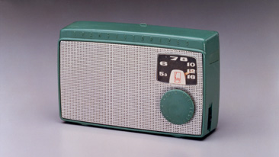
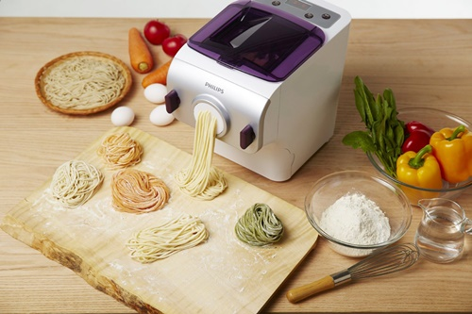
ビジネス・イノベーションによる新たな市場の創出
市場に対する既成概念を捨てることで
新たな市場を創出する
JINS PCメガネ
「目の悪い人のもの」 → 「目の良い人のもの」
ソニー トランジスターラジオ
「家で聞くもの」 → 「屋外で聞くもの」
フィリップス 自動製麺機
「麺は買うもの」 → 「麺はつくるもの」

Slide 28
事業変革への向き合い方
もし既存事業がなければ何をすべきか
ギャップ
マイルストーン
マイルストーン
マイルストーン
戦略
マイルストーン
マイルストーン
どうすれば既存事業を守れるのか
どうすれば既存事業を守れるのか

Slide 29
資金シフトの進める（１）
導入
成長
成熟
衰退
新規事業が成功する条件は、
成功するまで失敗を
繰り返すことができる
資金力があること。
資金
採算ライン
資金

Slide 30
資金シフトの進める（２）
「一時的競争優位」
の継続的確保
継続的成長のライン
事業３
事業２
事業１
初期投資のベースライン

Slide 31
人材の育成
Notes:
31

Slide 32
人材育成：エンジニア（１）
IT利用シーンの変化
テクノロジーのコモディティ化
ITを前提としたビジネスの拡大
ビジネスの加速と不確実性の増大
グローバル化やクラウド化による競争の多様化
ハードウェア支配からソフトウェア支配への移行
OSSの普及
学習コストの低下
企画・設計・開発・保守・運用が分離・分業できる。
生産性向上や効率化のためのITは既存システムが前提。計画が立てやすく投資対効果も計測しやすい。
PMの存在が重要。
企画・設計・開発・保守・運用が分離・分業できない。
アーキテクチャ選定、インフラ構築、設計、開発、運用を短サイクルで回しながら完成度を高め、変化に即応できなくてはならない。
従来型PMは不要。
ベンダーが提供するテクノロジーに対応する知識やスキルが重要。
自分で探し、コミュニティに参加・貢献できる知識やスキルが重要。
ビジネスとテクノロジーの
同期化
単一システムの
小規模化
短納期・変更は前提
専門エンジニア フルスタック・エンジニア

Slide 33
人材育成：エンジニア（３）
オフショアとの差別化
業務の現場に近く、日本語やビジネス文化や常識が分かる。
クラウドとの差別化
クリエイティブで、企画やデザインなどのビジネスの最上流に関与できる。
人工知能との差別化
相手の事情への洞察、感情や感性への対応ができる。
原理原則の追求
テクノロジーの原理原則を追求し、手段の変化に対応できる。
トレンドの把握
ビジネスやテクノロジーの動向に明るく、お客様をリードし、未来を約束できる。
応対力・交渉力の獲得
「テクノロジーの専門家として、お客様のビジネスの相談にのる」ことができる。
日本の高賃金に見合う仕事ができるエンジニア
ビジネスとテクノロジーの
同期化
単一システムの
小規模化
短納期・変更は前提
専門エンジニア フルスタック・エンジニア

Slide 34
人材育成：エンジニア（１）
生き残れないエンジニア
特定会社、特定フレームワークに最適化したエンジニア
0からプログラムが書けないコピペ中心のエンジニア
SIer、受託側で分業化された中で、設計にタッチせずに開発を続けているエンジニア
家に帰ったらプログラミングは一切しない、サラリーマンエンジニア
1つの専門領域しか持っていないエンジニア
自己規定を外す
「自分は××の専門家」、「専門を極める」から、いろいろな技術に取り組んでみる。
コミュニティに参加し発信する
自らがコミュニティのエコシステムの一部となって発信することで知識を手に入れる。
好奇心を持ち学び続ける
特定の知識やスキルにとらわれず、常に新しいスキルに挑戦し、革新を続ける。
『2015年、こんなエンジニアは生き残れない』
http://business.nikkeibp.co.jp/article/report/20150107/275927/?P=1
ITイノベーションは破壊を促す。会社は守ってくれない。自律できる能力を手に入れろ。
日本の高賃金に見合う仕事ができるエンジニア
日本の高賃金に見合う仕事ができるエンジニア
ビジネスとテクノロジーの
同期化
単一システムの
小規模化
短納期・変更は前提
専門エンジニア フルスタック・エンジニア

Slide 35
人材育成：営業（１） 生き残れない営業
お客様とお客様の経営や業務について会話できない営業
自分がお客様の社長だったらと想像できない営業
お客様のビジネスに興味がない営業
ひとつの商材に固執し、それ以外の選択肢を説明しない営業
カタログ通りの説明しかできない営業
お客様の役に立つ話ができない営業
夢を語れない営業
テクノロジーを俯瞰し、自分達の商材をその中に位置付けて説明できない営業
自分の知っていることが正解だ思って、押しつけがましい話をする営業
やたら難しい言葉を駆使し、お客様に分かる言葉で説明しない営業
自分の話ばかりして、相手に話をさせない営業
相手の話を引き出そうとしない、あるいは引き出せない営業
商品を購入させようとするが、お客様の目的を達成する気がない営業
お客様のためにNOを言えない営業
社内や仕事関係者以外に付き合いがない営業
相手の立場や状況について想像できず気が回らない営業
新しい技術やツールで自分のワークスタイルを進化させられない営業
スケジュール調整や段取りが下手な営業
作成資料が汚い営業
電車の中で漫画やゲームに没頭している営業

Slide 36
人材育成：営業（２）
競争優位
のシフト
営業3.0
イノベーション営業
デザイン
組合せ=ソリューション
営業2.0
ソリューション営業
プロダクト
組合せ=ソリューション
営業1.0
プロダクト営業
プロダクト
プロダクト

Slide 37
人材育成：営業（３）
バージョン
営業 １.０
営業 ２.０
営業 ３.０
スタイル
プロダクト営業
ソリューション営業
イノベーション営業
活動起点
自分たちの製品やサービス
顧客の課題やニーズ
お客様の変化
製品やサービスの性能や機能の優位性、あるいはコストパフォーマンスの高さ
課題解決やニーズを満たすためのテクノロジーやプロセスの組合せの適応性や優位性
顧客に新しい気付きやビジョンを与えられること
提供価値
カウンターパート
購買担当や責任者
プロセス責任者
変革推進者
購買担当者や責任者の発見
↓
要求仕様の明確化
↓
競合優位な条件の設定と交渉
↓
調達とデリバリー
プロセス責任者の発見
↓
ニーズや課題の収集と分析
↓
最適な組合せの設計と提案
↓
プロジェクト管理とプロデュース
変革推進者の発見
↓
徹底した顧客理解と深い考察
↓
ビジョンと変革プロセスの提示
↓
プロジェクトへの貢献とプロデュース
営業活動
プロセス
自分たちの製品やサービスについての知識
競合の製品やサービスについての知識と差別化についての見解
調達や購買の知識や有利な条件を引き出すことができる交渉力
テクノロジーやビジネス・プロセスについての知識
意志決定プロセスの理解とプロセスを遂行・管理できる能力
納得を引き出すドキュメンテーションやプレゼンのスキル
経営やビジネスについての広範な知識
経営の課題やビジョンについての分析力・考察力
共感を引き出すコミュニケーション能力
求められる能力

Slide 38
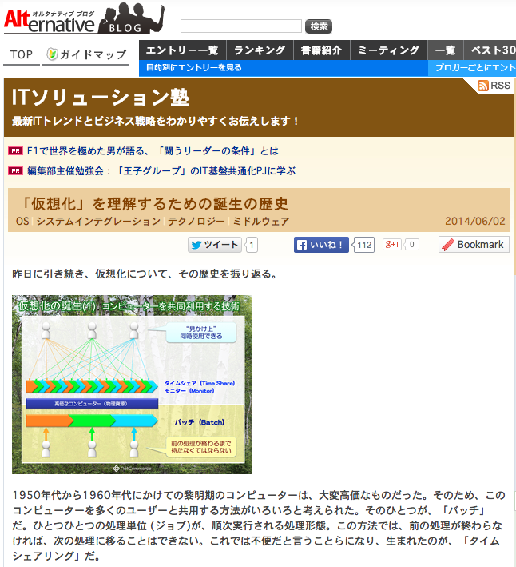
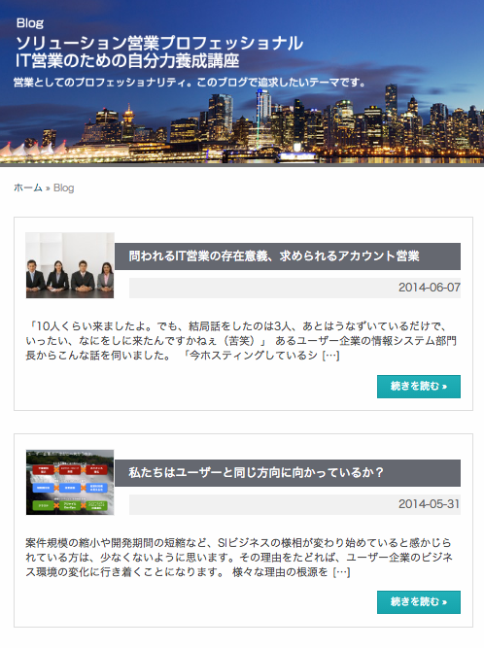
関連情報
http://libra.netcommerce.co.jp/
【毎日更新】Itmedia オルタナティブ・ブログ
システムインテグレーション崩壊
これからSIerはどう生き残ればいいか？
http://blogs.itmedia.co.jp/itsolutionjuku/
【毎週更新】NetCommerce ブログ
http://amzn.to/1vkHc18
http://www.netcommerce.co.jp/blog
今さら聞けない最新ITトレンドをわかりやすく解説。 ビジネスに活かす実践ノウハウを学びます。
http://www.netcommerce.co.jp/forit/it-workshop

Slide 39
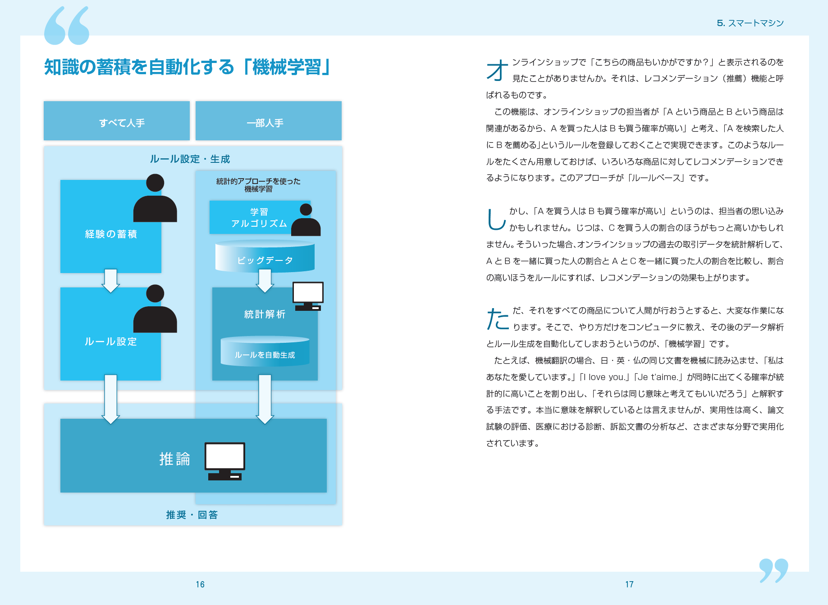
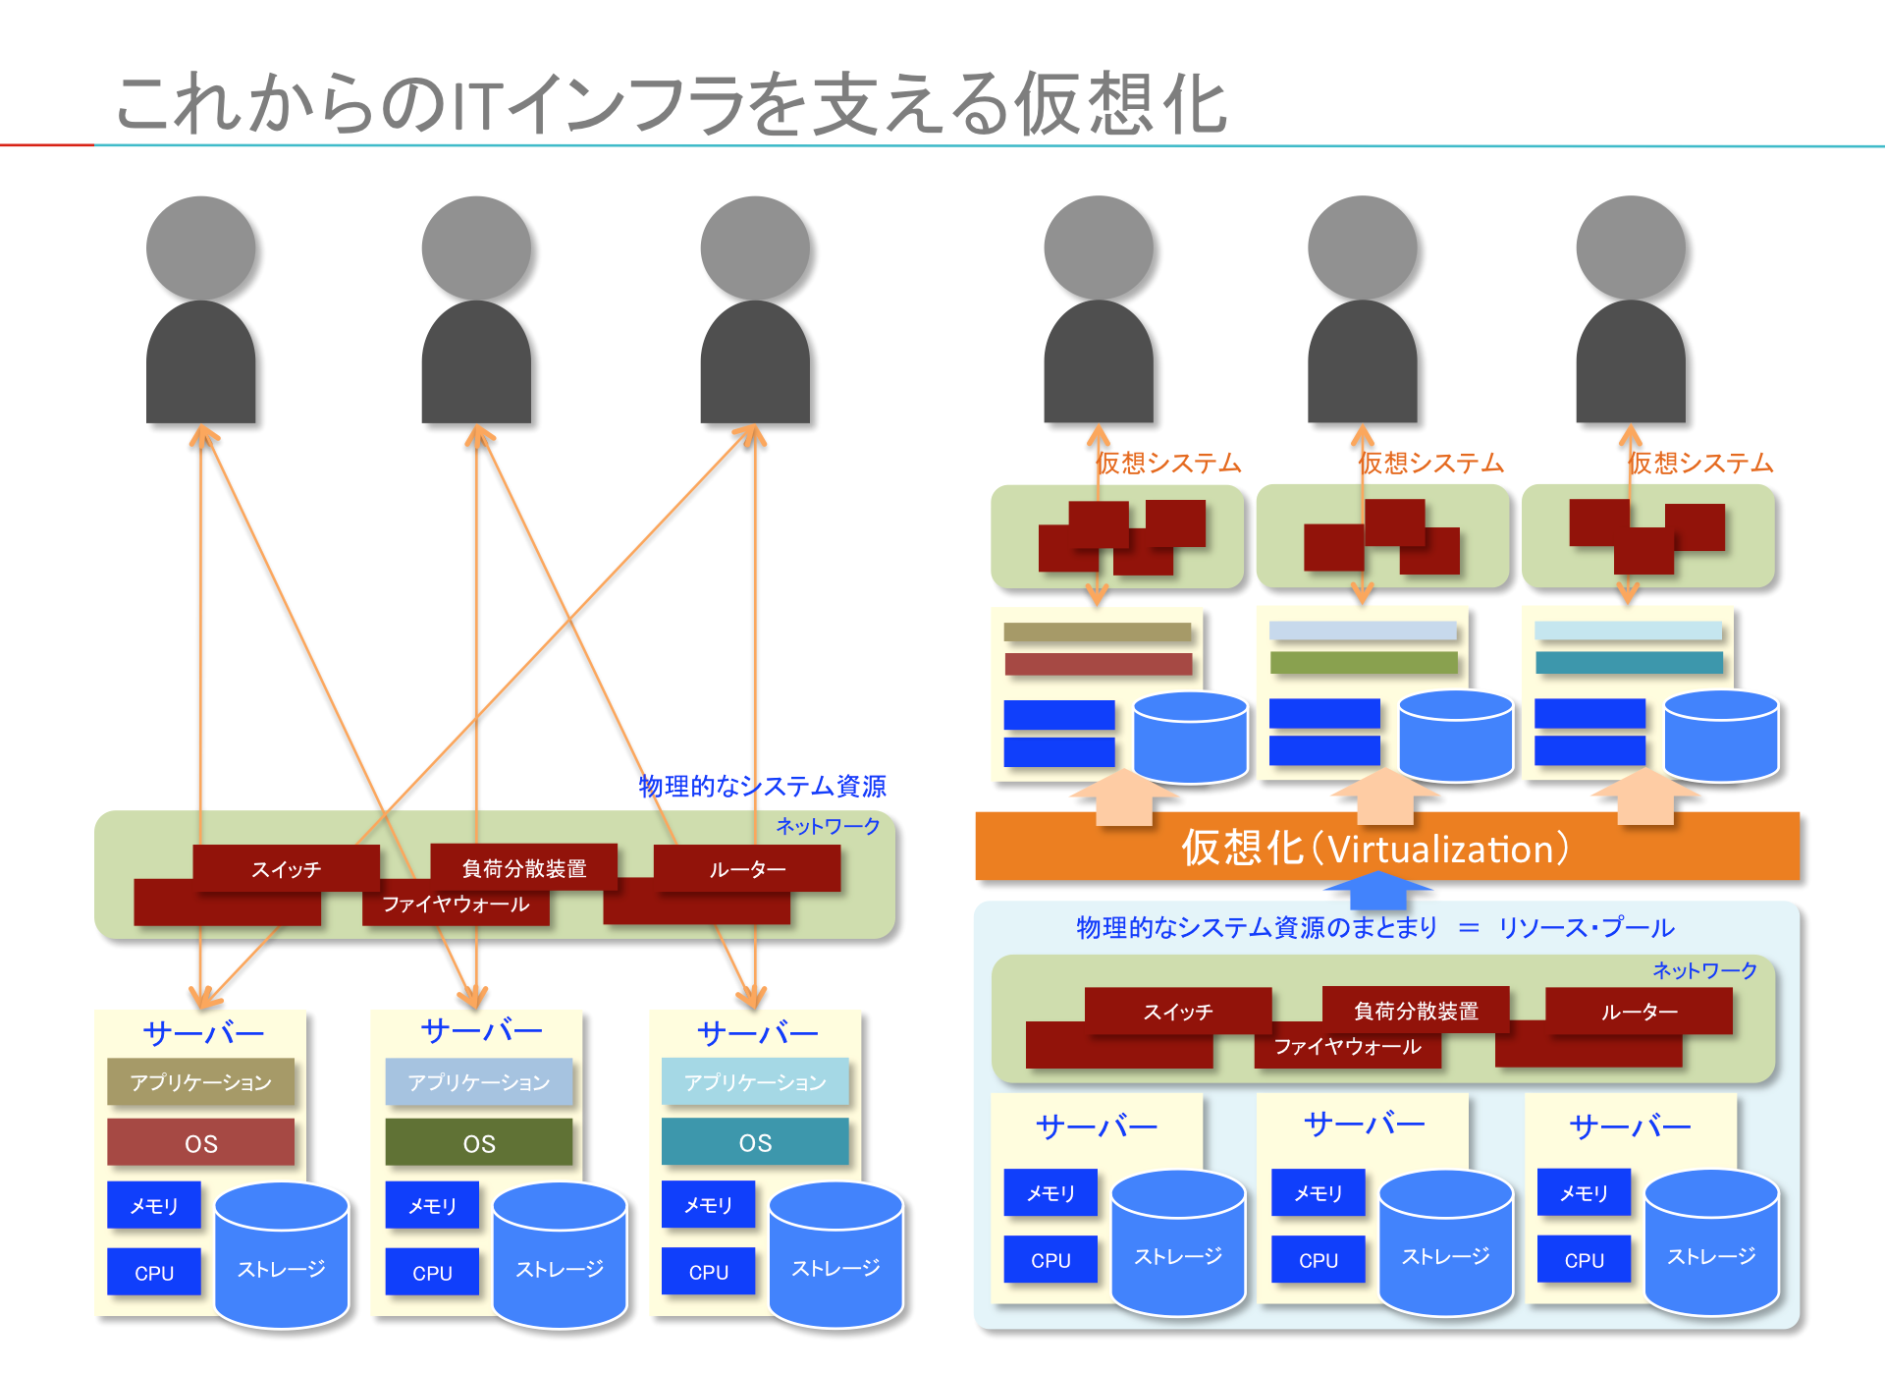
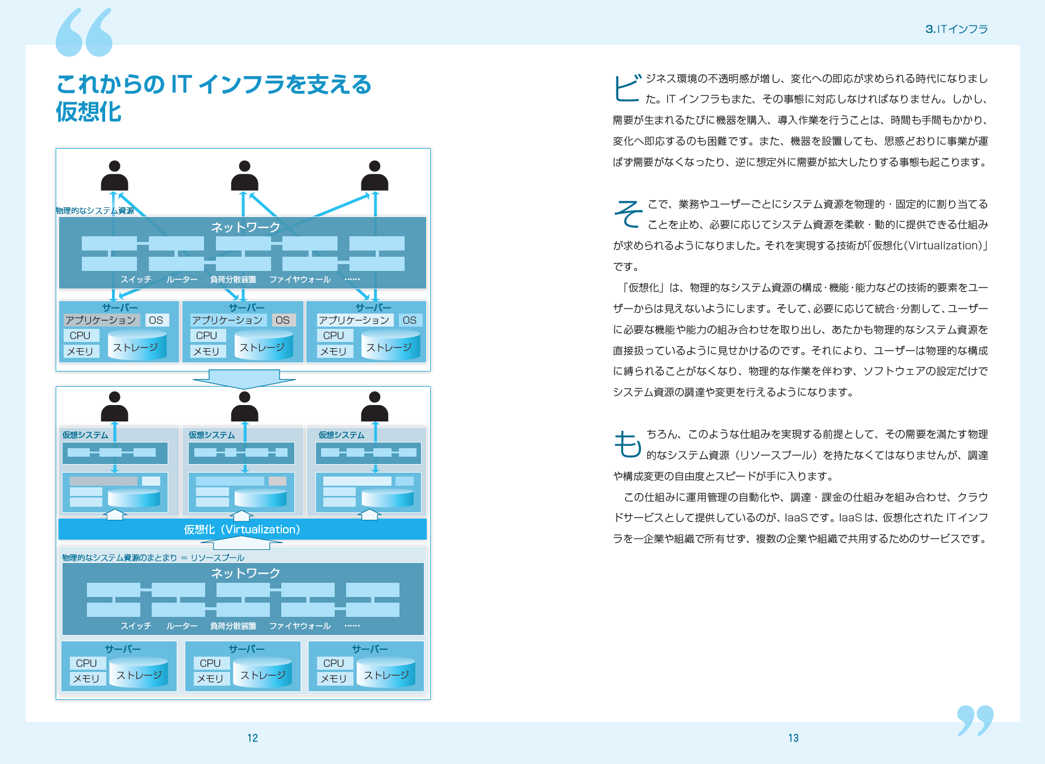
最新のITトレンドを図解で俯瞰する
http://amzn.to/1AQtPXz
ネットをながめても、テクノロジーのトレンド、意味や価値は見えてきません。
難しい技術用語を並べられていても、専門知識がなければ理解できません。
製品説明をつなぎ合わせても、テクノロジーの背景や本質は、分かりません。
本書は、約100枚のわかりやすい図表と平易な解説で、そんなお悩みを解決します。さらに、本書に掲載されている全ての図表は、ロイヤリティ・フリーのパワーポイントでダウンロードできます。

Slide 40
ネットコマース株式会社
180-0004 東京都武蔵野市吉祥寺本町2-4-17
エスト・グランデール・カーロ 1201
http://www.netcommerce.co.jp/

